Slide 1
Unterweisungsmodul
Prüfen von Blitzschutzanlagen

Slide 2
In diesem Modul lernen Sie unter anderem
Die Inhalte eines Blitzschutz-Prüfbuches
Welche Grenzwerte in einem Blitzschutzsystem (LPS) gelten
Was beim Einsatz der Erdungsmesszange zu beachten ist

Slide 3
Zweck der Prüfung
Der Zweck jeder Prüfung an Blitzschutzsystemen (LPS: Lightning Protection System) ist es, sicherzustellen, dass
  die Auslegung des Blitzschutzsystems der Norm entspricht;
  alle Teile des Blitzschutzsystems in gutem Zustand sind und ihre Funktion erfüllen können;
  das Blitzschutzsystem nicht durch bauliche Änderungen am Gebäude beeinträchtigt ist.

Slide 4
Arten von Prüfungen
Prüfung der Planung
  Vor Bauausführung
Baubegleitende Prüfung
  Während der Errichtung und vor Fertigstellung des Gebäudes. Insbesondere Teile der Blitzschutzanlage, die später nicht mehr zugänglich sind: Erdungsanlage, Anschlüsse an die Bewehrung etc.
Abnahmeprüfung
  Vollständige Prüfung bei Fertigstellung. Es wird die Planung, Konzeption, Ausführung und Funktion vollständig geprüft
Umfassende Prüfung
  Wiederkehrende Prüfung mit Sichtprüfung und Messung
Zusatzprüfung
  Prüfung nach Änderung, Instandsetzung, Nutzungsänderung oder Blitzeinschlag
Sichtprüfung
  Visuelle Bewertung aller zugänglichen Teile

Slide 5
Blitzschutz-Prüfbuch
Das Blitzschutz-Prüfbuch muss beim Betreiber der Anlage verfügbar sein und mindestens enthalten:
  Planungs- und Bemessungsgrundlagen des äußeren Blitzschutzes (Blitzschutzklasse, baubehördliche Vorgaben…)
  Ausführungspläne
  Prüfberichte der Erst- und Wiederholungsprüfungen, der Erdungsanlage nach DIN 18014 u. Ä.
  Berechnungen des Trennungsabstandes
  Pläne der Erweiterungen und Änderungen

Slide 6
Messungen nach DIN EN 62305-3
Bei einer umfassenden Prüfung sollten folgende Messungen der äußeren Blitzschutzanlage durchgeführt werden:
  Durchgängigkeit der Blitzschutz-Installation unter Anwendung einer oder mehrerer Messmethoden:
    1a: Durchgängigkeit zwischen Erdeinführung und Ableitung
    1b: Durchgängigkeit zwischen zwei Ableitung
    1c: Durchgängigkeit zwischen zwei Erdeinführungen
    2a: Durchgängigkeit zwischen zwei Erdeinführungen mit zwei-Zangen-Messung
    2b: Durchgängigkeit zwischen zwei Ableitungen mit zwei-Zangen-Messung
  Durchgängigkeit des Blitzschutz-Potenzialausgleiches
  Erdausbreitungswiderstand (je nach örtlichen Möglichkeiten)
    Gesamterdungswiderstand
    Widerstand aller Einzel-Erder und Teil-Ringerder

Slide 7
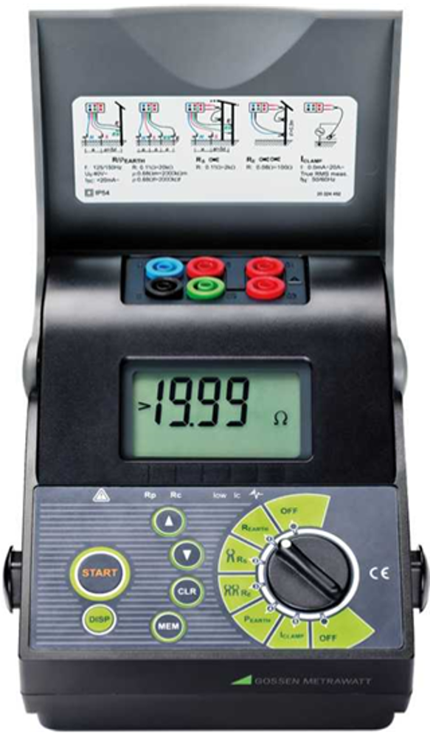
Prüfgeräte
Für die Prüfung von Blitzschutz-Anlagen kann i. d. R. ein Installationstester oder einfaches Erdungsmessgerät nach DIN EN 61557 ausreichend sein.
Das Prüfgerät muss folgende Messverfahren können:
  Erdungswiderstand (nach Wenner, mindestens 3-Leiter; keine Messung mit Netzspannung)
Quelle: © Gossen Metrawatt GmbH

Slide 8
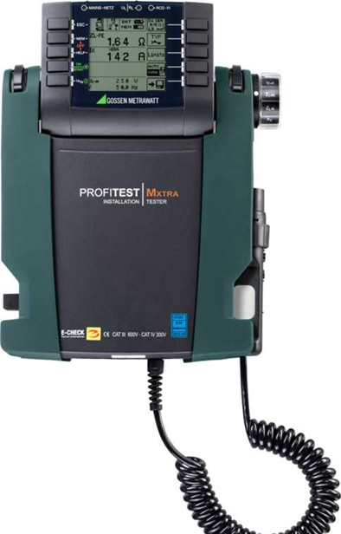
Prüfgeräte
Für die Prüfung von Blitzschutz-Anlagen kann i. d. R. ein Installationstester nach
DIN EN 61557 ausreichend.
Diese Messmethoden können hilfreich sein:
  Erdungsmessung „Zwei-Zangen-Messung“
  Niederohmmessung 200 mA DC
  Schleifenimpedanz-Messung
  Niederohmmessung 10 A
Quelle: © Gossen Metrawatt GmbH

Slide 9
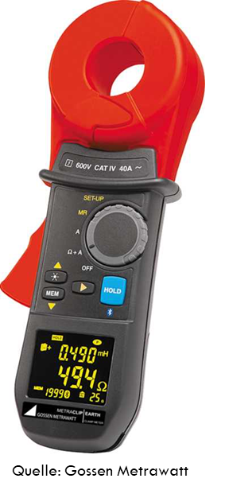
Prüfgeräte
Verbreitet sind auch sog. Erdungsmesszangen, die jedoch einige Nachteile haben:
  Können Widerstände nur in einer geschlossenen Leiterschleife feststellen
  Haben sehr klobige Backen
  Müssen sehr gepflegt werden (bei Verunreinigungen funktionieren sie schnell nicht mehr)
  Können nur für Messungen an Blitzschutz eingesetzt werden, nicht für den Nachweis „Schutz gegen elektrischen Schlag“
Quelle: © Gossen Metrawatt GmbH

Slide 10
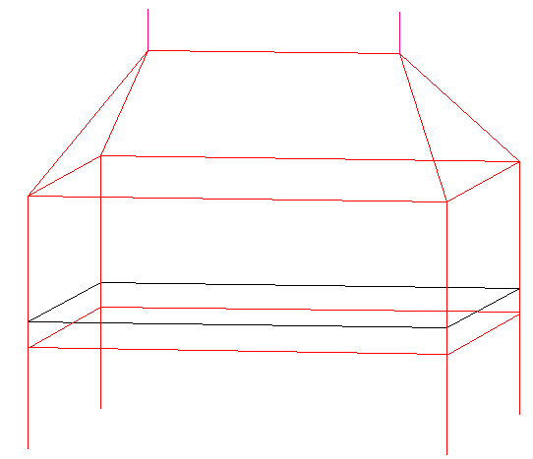
Messungen nach DIN EN 62305-3
Modell-Haus
Fangstange
Ableitungen
Trennstelle
Erdhöhe
Erdungsanlage
Quelle: R. O. E. GmbH

Slide 11
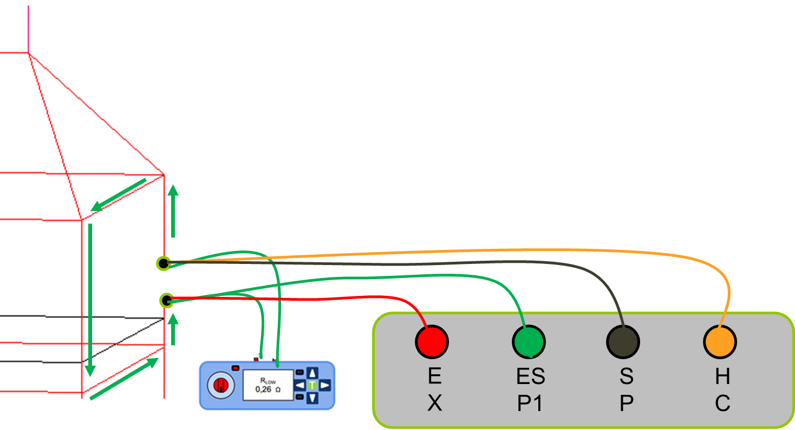
Durchgängigkeit zwischen Erdeinführung und Ableitung
Prüfablauf:
  Eine Trennklemme öffnen
  Prüfgerät zwischen Erder und Ableitung klemmen
  Richtwert: < 1 Ω
  Anschluss bei Erdungsprüfgerät nach Wenner
Quelle: R. O. E. GmbH

Slide 12
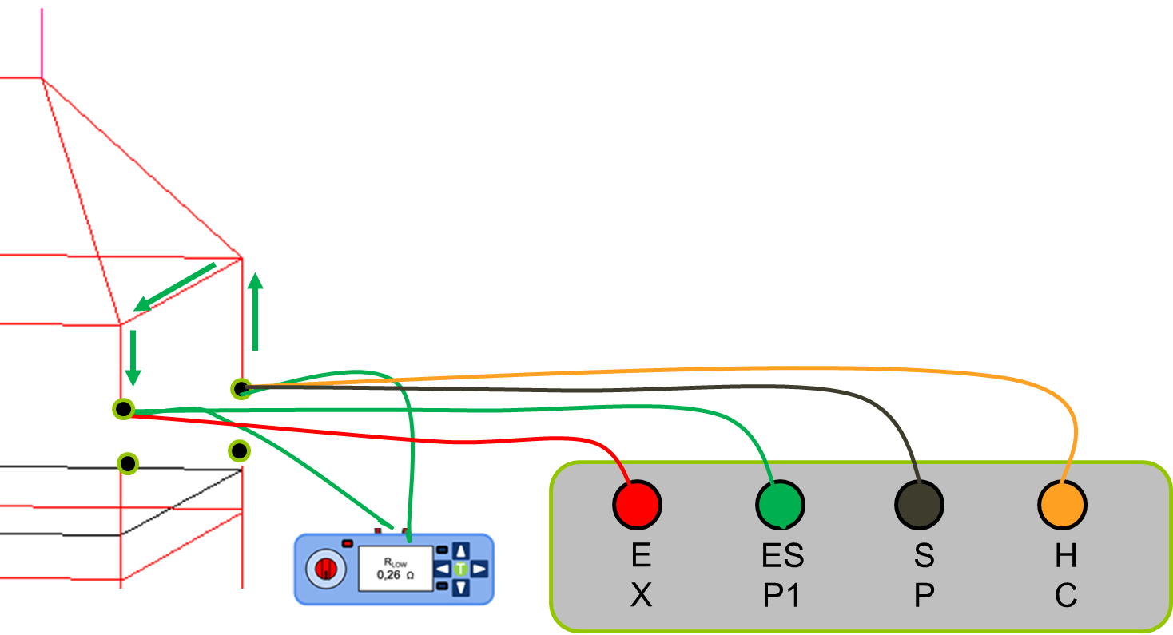
Durchgängigkeit zwischen zwei Ableitung
Prüfablauf:
  Zwei Trennklemmen öffnen
  Prüfgerät zwischen zwei Ableitung klemmen
  Richtwert: < 1 Ω
  Anschluss bei Erdungsprüfgerät nach Wenner
Quelle: R. O. E. GmbH

Slide 13
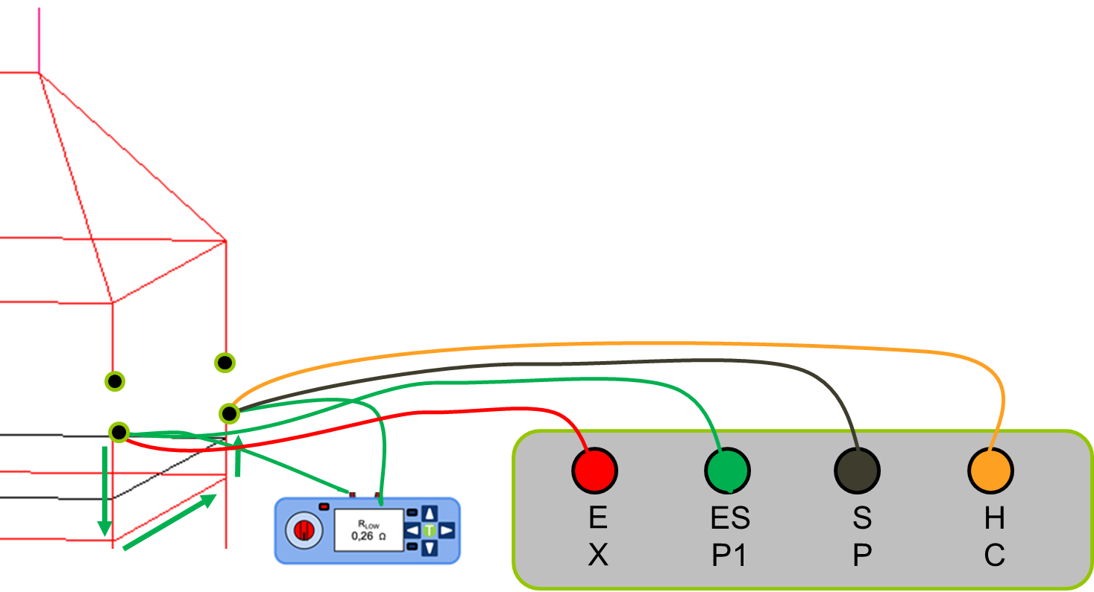
Durchgängigkeit zwischen zwei Erdeinführungen
Prüfablauf:
  Zwei Trennklemmen öffnen
  Prüfgerät zwischen zwei Erdungen klemmen
  Richtwert: < 1 Ω
  Anschluss bei Erdungsprüfgerät nach Wenner
Quelle: R. O. E. GmbH

Slide 14
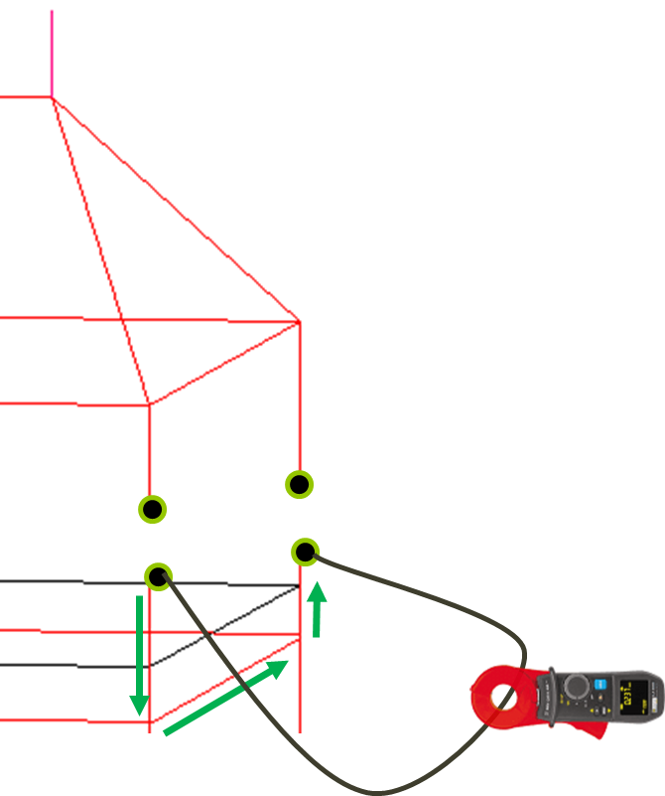
Durchgängigkeit zwischen zwei Erdeinführungen mit zwei-Zangen-Messung
Prüfablauf:
  Zwei Trennklemmen öffnen
  Messleitung zwischen zwei Erdungen klemmen
  Richtwert: < 1 Ω
Quelle: R. O. E. GmbH

Slide 15
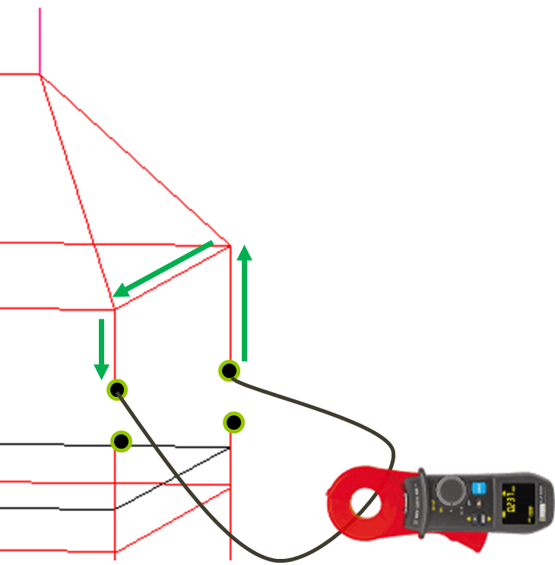
Durchgängigkeit zwischen zwei Ableitungen mit zwei-Zangen-Messung
Prüfablauf:
  Zwei Trennklemmen öffnen
  Messleitung zwischen zwei Ableitungen klemmen
  Richtwert: < 1 Ω
Quelle: R. O. E. GmbH

Slide 16
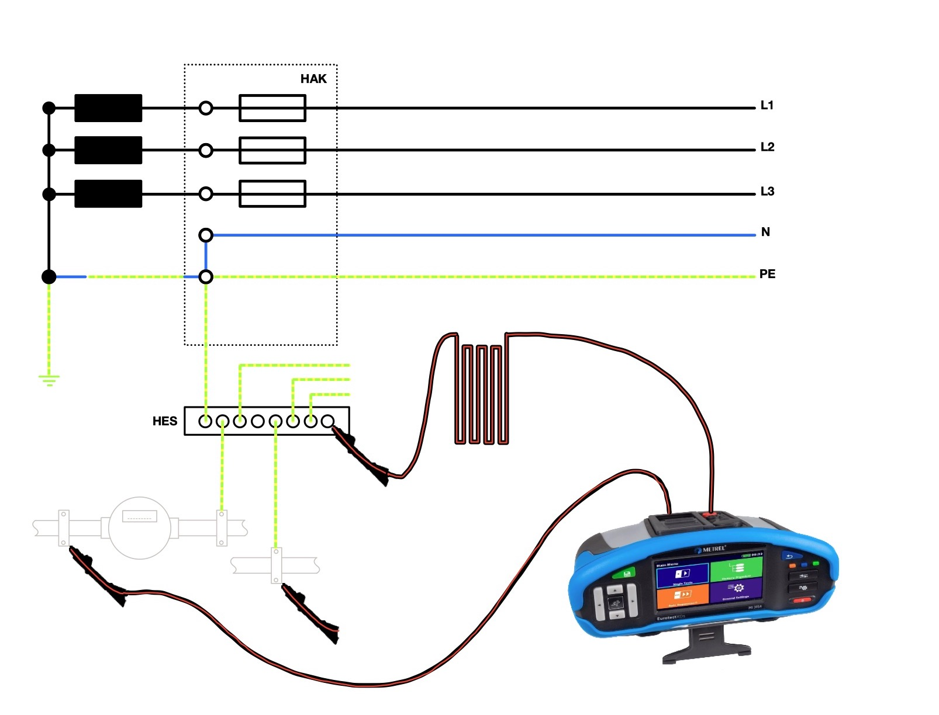
Durchgängigkeit des Blitzschutz-Potenzialausgleiches
Prüfablauf:
  Haupterdungsschiene ist der Bezugspunkt für die Messung aller an dieser angeschlossenen Metallflächen
  Messung auch zum äußeren
  Blitzschutz
Hinweis:
  Blitzschutzpotenzialausgleich
  ist in 16 mm² Cu auszuführen,
  es dürfen nur Blitzstromtragfähige Klemmen mit Prüfzeichen „H“ verwendet werden
  Die Verlängerung der Messleitungen muss kompensiert werden
Quelle: R. O. E. GmbH

Slide 17
Erdungsmessung nach Wenner
Vierleiterschaltung
Dreileiterschaltung
A
V
E ES S H
R_{E}
R_{S}
R_{H}
/ / / / / / / / / / / / / / / / /
Quelle: R. O. E. GmbH

Slide 18
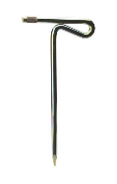
Erdungsmessung nach Wenner
Bei der Erdungsmessung nach Wenner muss die neutrale Zone gefunden werden. Diese liegt auf dem halben bis 2/3-Weg zwischen dem Erder und der Sonde. Die neutrale Zone ist der Bereich, in dem sich der Messwert am wenigsten verändert.
I_{mess}
I_{mess}
Erder Sonde Hilfserder
Neutrale Zone
Potentialverlauf im Erdreich (bei gleichen Erdungswiderständen)
Quelle: R. O. E. GmbH

Slide 19
Erdungsmessung nach Wenner - Dreiecks-Methode
Anordnung im gleichseitigen Dreieck !
Neutrale Zone
Potentialverlauf im Erdreich (bei gleichen Erdungswiderständen)
Quelle: R. O. E. GmbH

Slide 20
Erdungsmessung nach Wenner
Sind um einen Erder verschiedene Böden (Schotter, Sand, Mutterboden…) kann die neutrale Zone auch relativ klein sein und sich an anderer Stelle befinden.
I_{mess}
I_{mess}
Erder Sonde Hilfserder
Neutrale Zone
Potentialverlauf im Erdreich
(bei verschiedenen Bodenarten)
Quelle: R. O. E. GmbH

Slide 21
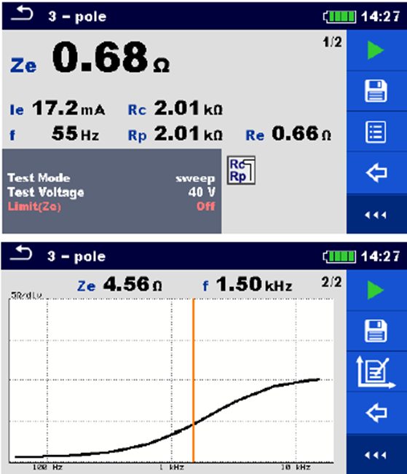
Sondenmessverfahren störende Einflüsse
Quellen von störenden Strömen:
  Erdströme von anderen Anlagen (50 Hz, ggf. Oberwellen, Umrichter)
  Bahnen (16,7 und 22 Hz)
  Kathodischer Korrosionsschutz (Gleichstrom)
  induktive Einkopplung in Messschleifen
Abhilfe:
  Möglichst krumme Frequenzen und passende Filter.
  (80…130Hz)
  „Gute“ Geräte zeigen Störpegel an und/oder wechseln Frequenz
Quelle: © Metrel GmbH

Slide 22
Sondenmessverfahren störende Einflüsse
Beeinflussung durch Spannungstrichterverzerrungen:
  In bebautem Gebiet stören oftmals leitfähige Teile im Erdreich oder es ist nicht genügen Abstand für Sonde und Hilfserder verfügbar.
Abhilfe:
  City-Methode (TN)
  Schleifenimpedanzmessung als Ersatz (TT)

Slide 23
City-Methode
Bei der City-Methode wird der PEN-Leiter des Netzbetreibers als Referenz-Erde benutzt.
Im TN-System kann die City-Methode nur angewendet werden wenn:
  Direkte Verbindung vom Erder zum PEN ausgeschlossen ist
  Auch z. B. Heizungspumpe als Verbindung von Rohrsystem und PE(N) beachten.
  Vorzugsweise Netzbetreiber-PEN als auch Erder abtrennen.
  Teile mit direkter Verbindung zum Erder und zugleich zum Potentialausgleich beachten (Antennenerdung).
Wichtig:
  Werden Erdungsverbindungen oder PEN-Leiter abgeklemmt darf dies nur
  bei freigeschalteter Anlage durchgeführt werden.
  Niemals PEN-Leiter bei unter Spannung stehenden Anlagen trennen!

Slide 24
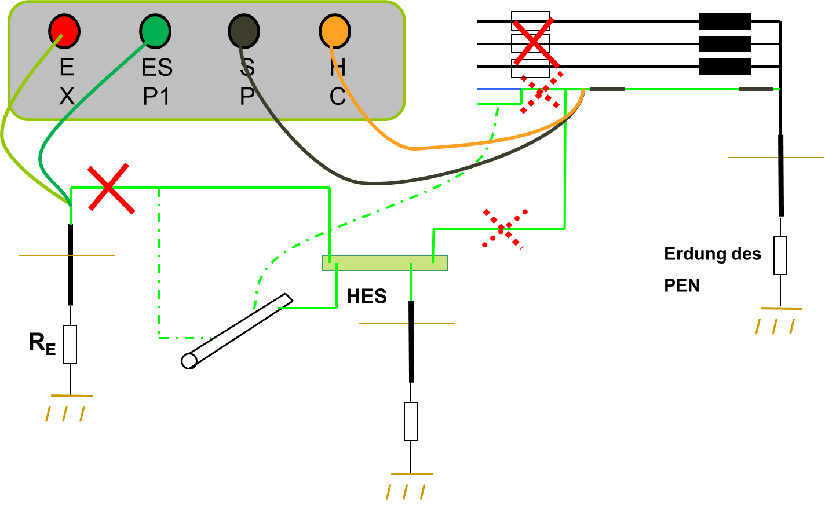
City-Methode Einzel-Erder
Prüfablauf:
  Verbindung auftrennen, sonst wird nur der Widerstand der direkten Potentialausgleichsverbindung gemessen!
  Vorsicht bei mehreren verbundenen Anschlussfahnen. Alle vom PEN trennen!
Quelle: R. O. E. GmbH

Slide 25
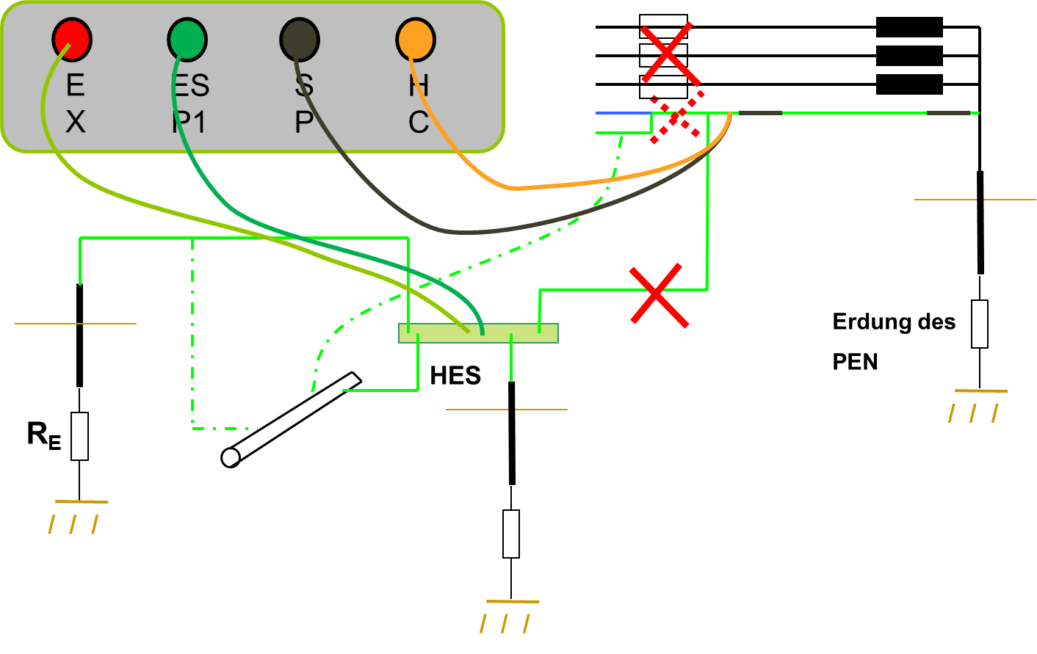
City-Methode Gesamt-Erder
Prüfablauf:
  Verbindung auftrennen, sonst wird nur der Widerstand der direkten Potentialausgleichsverbindung gemessen!
  Vorsicht bei mehreren verbundenen Anschlussfahnen. Alle vom PEN trennen!
Quelle: R. O. E. GmbH

Slide 26
Schleifenimpedanzmessung
Bei der Schleifenimpedanzmessung wird die Erdung der Trafostation als Referenz-Erde benutzt. Das Prüfgerät nutzt L und N des Netzes, die PE-Messleitung des Prüfgerätes wird mit dem zu messenden Erder verbunden.
Im TN-System nur möglich wenn:
  Direkte Verbindung vom Erder zum PEN ausgeschlossen
  Auch z. B. Heizungspumpe als Verbindung von Rohrsystem und PE(N) beachten.
  Vorzugsweise Netzbetreiber-PEN als auch Erder abtrennen
  Teile mit direkter Verbindung zum Erder und zugleich zum
  Potentialausgleich beachten (Antennenerdung).
Wichtig:
  Werden Erdungsverbindungen oder PEN-Leiter abgeklemmt darf dies nur
  bei freigeschalteter Anlage durchgeführt werden.
  Niemals PEN-Leiter bei unter Spannung stehenden Anlagen trennen!

Slide 27
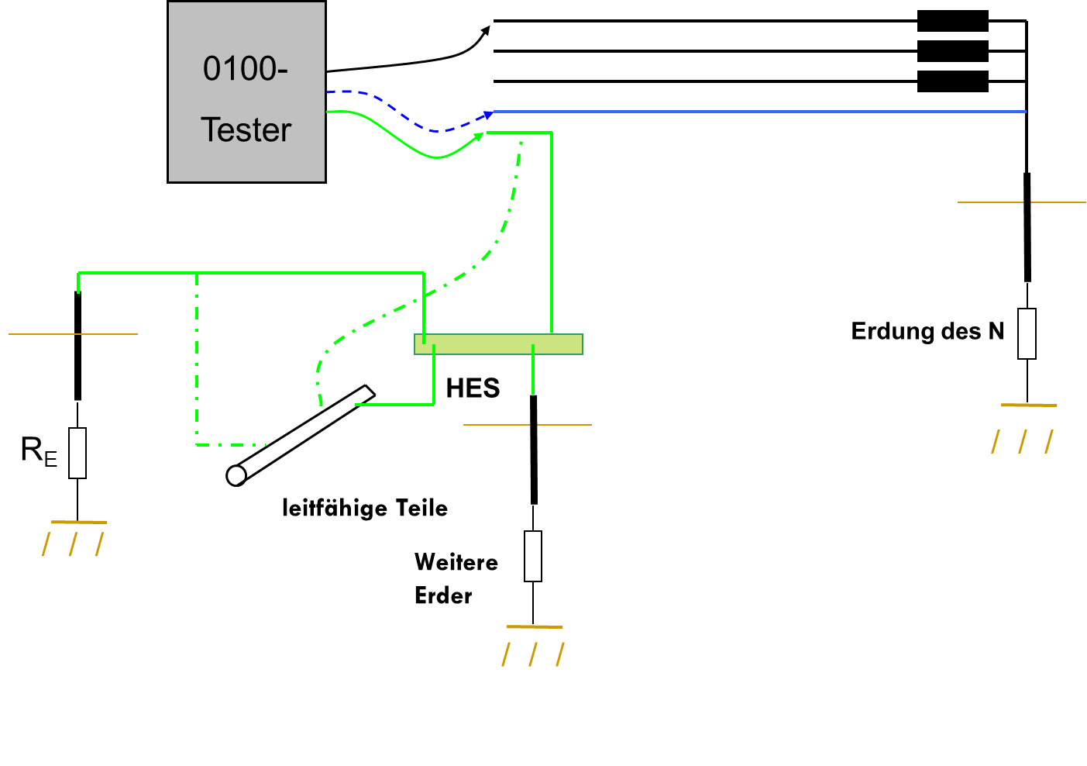
Schleifenimpedanzmessung im TT-System
Prüfablauf:
  Keine Verbindungen zum PEN in Nachbargebäuden!
Quelle: R. O. E. GmbH

Slide 28
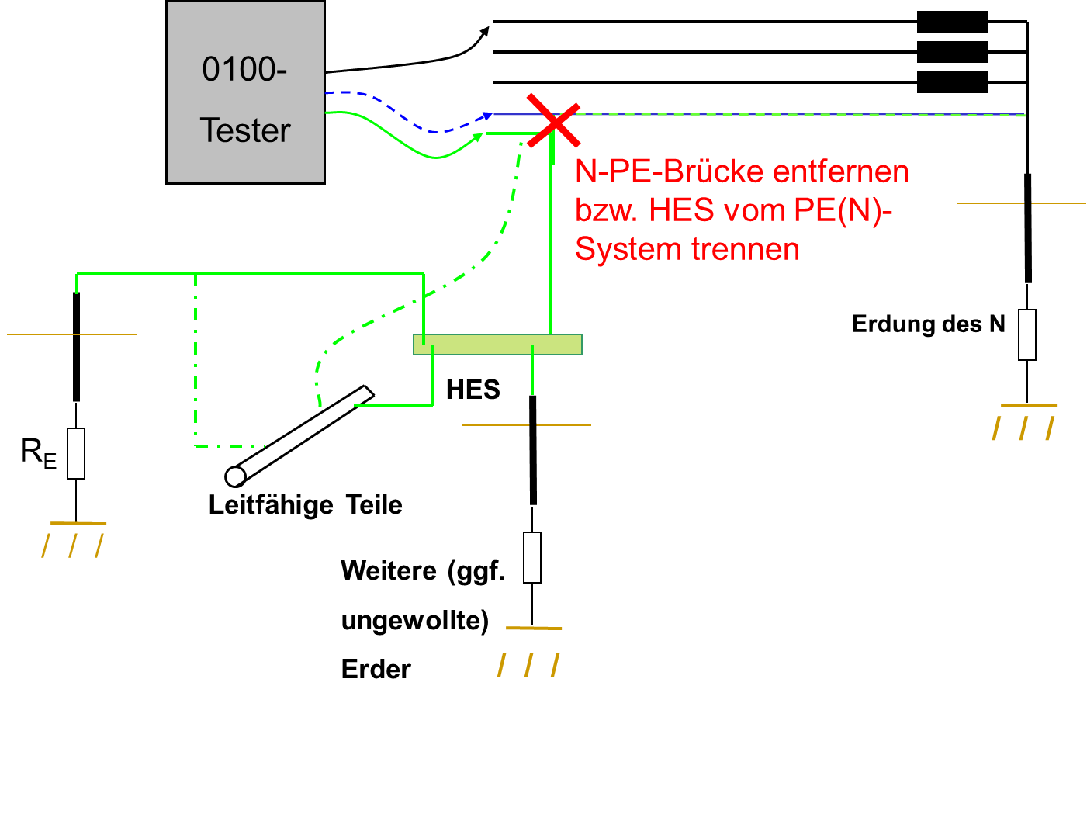
Schleifenimpedanzmessung im TN-System
Prüfablauf:
  Im TN-System müssen alle Verbindungen zum PEN unterbrochen werden (auch über Körper mit Verbindung zum Potentialausgleich)
Quelle: R. O. E. GmbH

Slide 29
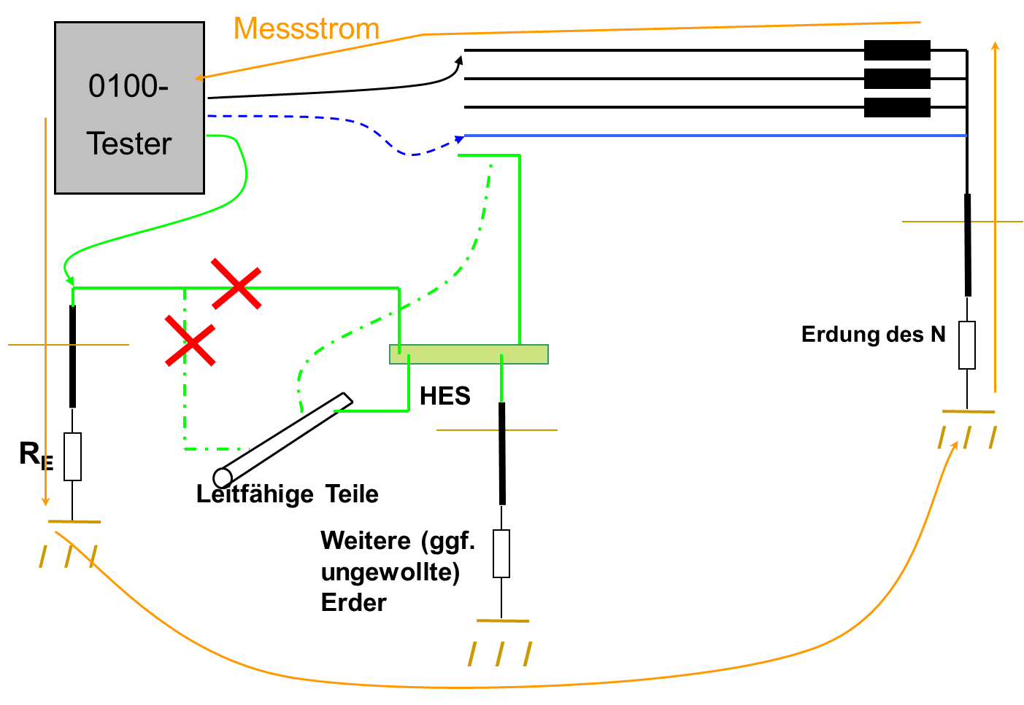
Schleifenimpedanzmessung für einzelne Erder
Prüfablauf:
  PE-Anschluss des Prüfgerätes muss auf den zu prüfenden Erder geführt werden.
  Keine Verbindung von diesem zum PEN/N!
Quelle: R. O. E. GmbH

Slide 30
Dokumentation der Prüfung
Es ist ein detaillierter Prüfbericht zu erstellen, der zusammen mit den technischen Unterlagen der Blitzschutzanlage beim Betreiber verbleibt.
Ergänzend sollen Fotos von wichtigen Details erstellt werden, die den aktuellen Zustand dokumentieren und ggf. später nur schwer oder nicht mehr zugänglich sind.
Der Prüfbericht muss – soweit erforderlich – folgende Angaben enthalten:
  Allgemeine Angaben (Eigentümer, Hersteller des LSP-Systems, Baujahr)
  Angaben zum Gebäude (Standort, Nutzungsart, Baujahr, Blitzschutzklasse)
  Angaben zum Blitzschutzsystem (Planungs- und Ausführungsunterlagen, Berechnung des Trennungsabstandes)
  Grund und Art der Prüfung
  Prüfergebnis (Mängel, Abweichungen, Änderungen des LPS, Mess- und Prüfergebnisse aller Messungen)
  Angaben zum Prüfer

Slide 31
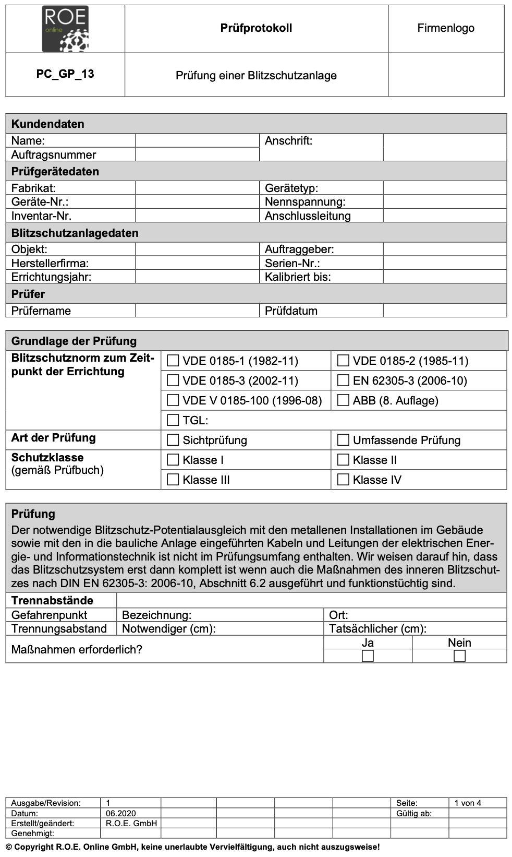
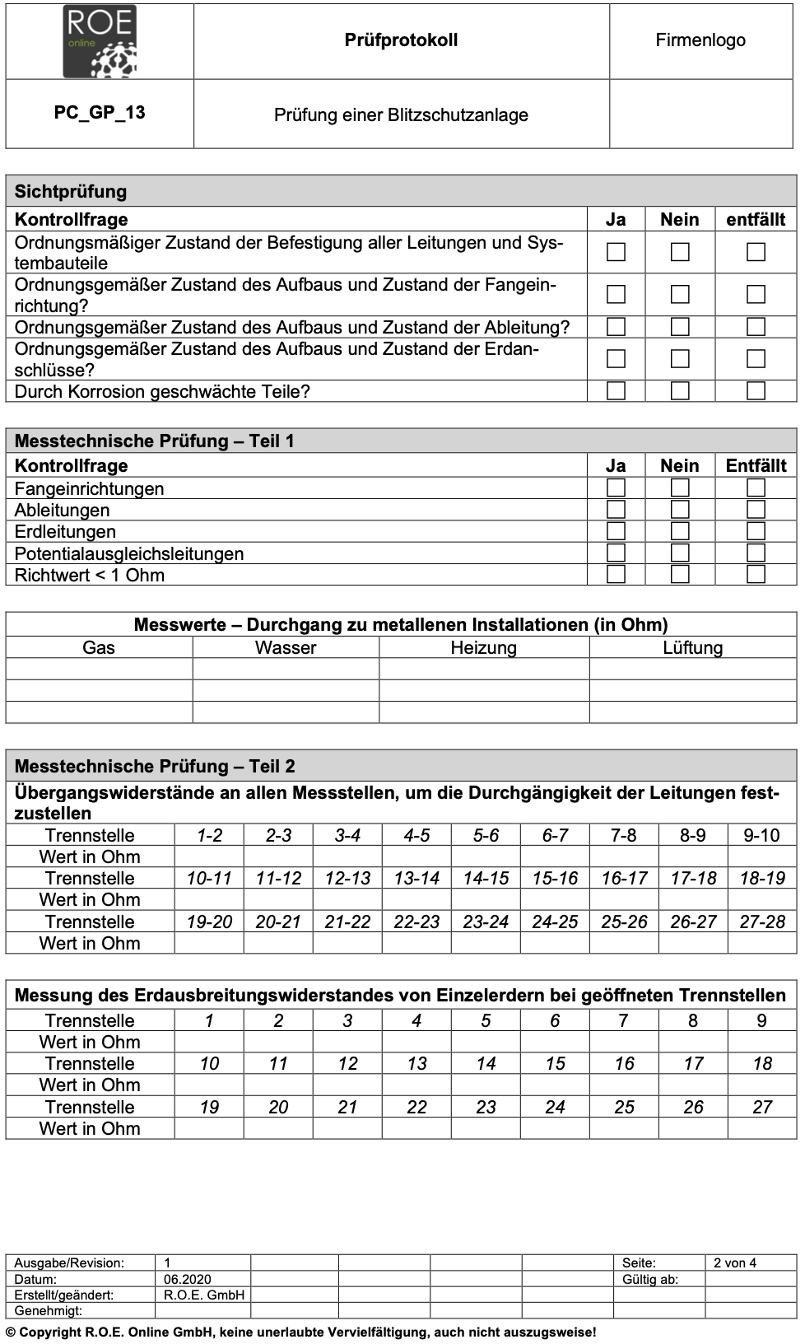
Dokumentation der Prüfung
Quelle: R. O. E. GmbH

Slide 32
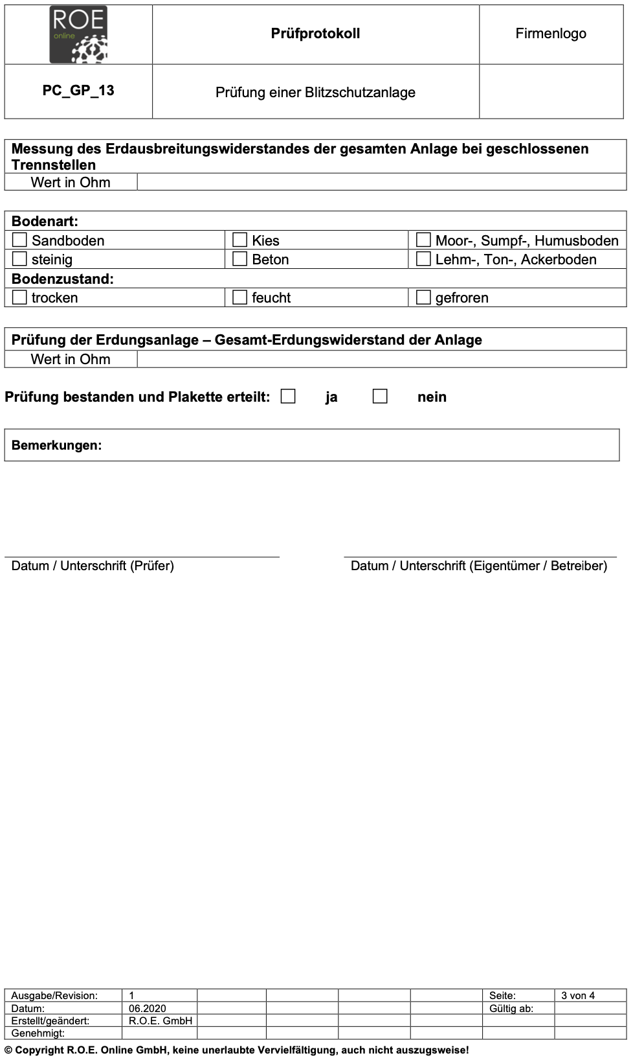
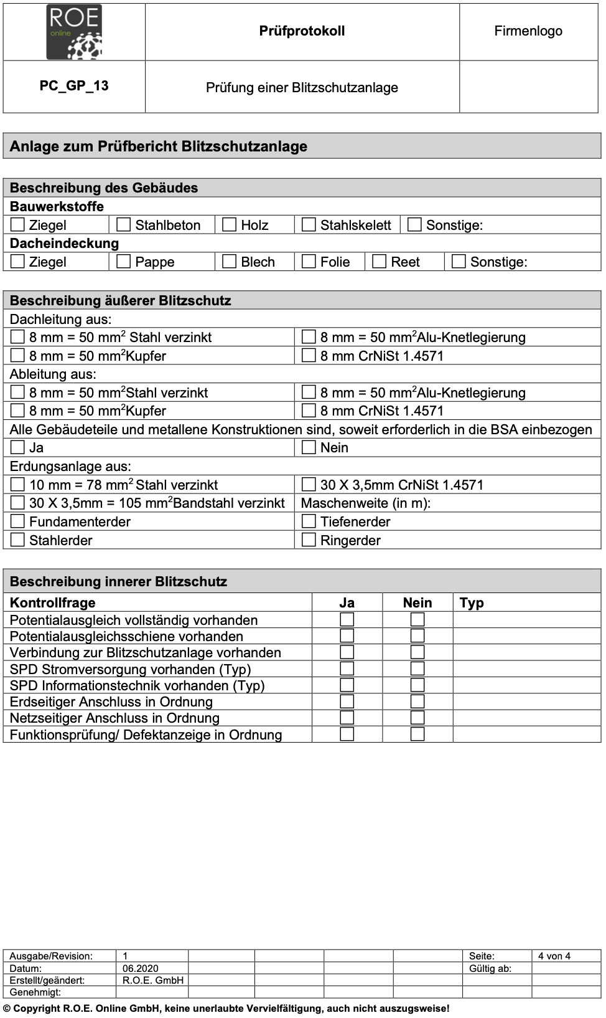
Dokumentation der Prüfung
Quelle: R. O. E. GmbH

Slide 33
Was Sie jetzt wissen sollten
Die Inhalte eines Blitzschutz-Prüfbuches
Welche Grenzwerte in einem Blitzschutzsystem (LPS) gelten
Was beim Einsatz der Erdungsmesszange zu beachten ist

